Slide 1
计算机网络综合实验

Slide 2
为什么要做网络实验？
中国有一句古老的名言：
“不闻不若闻之，闻之不若见之，见之不若知之，知之不若
行之。学至于行而止矣。”
——《荀子 · 儒效》
这句话在西方被广为引用：
“Tell me and I forget. Show me and I remember.
Involve me and I understand.”
—— Chinese Proverb
根本原因：
加深对理论的理解
提高实践的能力

Slide 3
教学目标
使学生通过实验更加深刻的理解计算机网络的基本原理、算法和协议
使学生掌握H3C网络设备的配置、组网方法（不同网络设备制造商生产的设备是大同的）
为学生参加H3C的H3CNE技术认证考试打下良好的基础 （认证的特点和社会认可度；对认证保持正确的态度）

Slide 4
课程主要内容
共计9次实验：
网络协议分析工具Wireshark的使用
登录交换机与网络操作系统VRP介绍
交换机的端口配置与生成树协议配置
VLAN及VLAN间路由配置
登录路由器与路由协议（静态及RIP）配置
广域网协议配置
防火墙配置与NAT配置
路由综合实验（含OSPF）与故障诊断
组网综合实验（闭卷实践考核）

Slide 5
教材与参考书
教材（推荐）
新华三大学编著《路由与交换技术》 （第1卷） （上、下册）清华大学出版社，2017
参考书
H3C网络设备的操作手册（官方网站下载）
陈鸣（译）《计算机网络：自顶向下方法》（原书第7版）机械工业出版社 2018
诸葛建伟（译）. 《Wireshark数据包分析实战》（第3版）人民邮电出版社出版社, 2018
大学霸IT达人编写组编著. 《从实践中学习Wireshark数据分析》（第一版）机械工业出版社， 2020年

Slide 6
第一讲 网络协议分析工具Wireshark的使用

Slide 7
第一讲 网络协议分析工具Wireshark的使用
Wireshark概览
Wireshark的图形界面
Wireshark的基本用法
Wireshark的过滤规则

Slide 8
Wireshark概览
Wireshark是目前使用最广泛的网络协议分析工具（Network Protocol Analyzer）
Wireshark能够实时地捕获网络上的包（帧）（所以又被称为是“A Packet Sniffer”），并对包中每个域的细节进行解释
Wireshark的广为流行主要有以下三个原因：
功能相当强大
开源并且免费
具有非常详细的文档
2006年后，Ethereal改名为Wireshark，最新的安装文件和文档可以在http://www.wireshark.org下载 ，Wireshark目前也推出了相应的认证考试和教材。（这是一个所有64位wireshark 版本下载的链接https://1.as.dl.wireshark.org/win64/all-versions/）

Slide 9
Wireshark概览（WinPcap和Npcap）
多年来，WinPcap被公认为Windows环境中用于链路层网络访问的行业标准工具，它允许应用程序绕过协议栈来捕获和传输网络数据包，包括内核级数据包过滤，网络统计引擎和支持远程数据包捕获。
WinPcap包含一个扩展操作系统的驱动程序，以提供低级网络访问权限；该库用于轻松访问低级网络层。该库还包含Windows版本的著名libpcap Unix API。
凭借其一系列功能，WinPcap已成为许多开源和商业网络工具的数据包捕获和过滤引擎，包括协议分析器，网络监视器，网络入侵检测系统，嗅探器，流量生成器和网络测试器。其中的一些联网工具，例如Wireshark，Nmap，Snort和ntop，在整个联网社区中都是众所周知的并使用。
Npcap是Windows的Nmap项目的数据包嗅探（和发送）库。它基于已停产的WinPcap库，但具有提高的速度，可移植性，安全性和效率。Wireshark 自3.0以上版本开始使用Npcap。

Slide 10
Wireshark的图形界面
共分为5个部分：
菜单项和工具栏：Wireshark提供的所有功能都可以从这一部分中找到
Filter: 又称Display Filter，用于在显示被捕获包时对它们进行过滤
被捕获包列表：给出了被捕获包的一般信息，例如被捕获的时间，源和目的IP地址，所属的协议类型等
选中包分析：解释选中包的每一个域的具体信息，从以太网帧的首部开始，一直到应用层协议的负载
选中包原貌：显示选中包的16进制和ASCII表示，以帮助用户来了解一个包的本来的样子

Slide 11
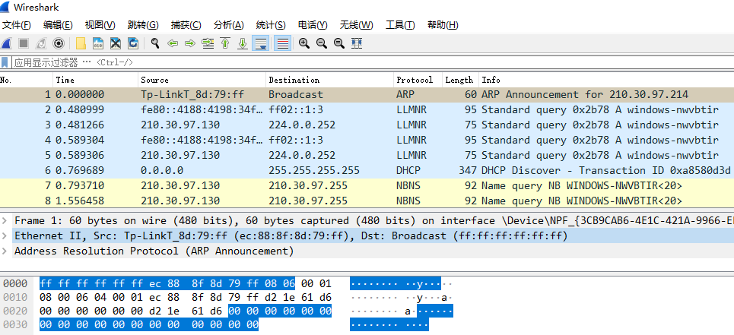
Wireshark的图形界面（续）
菜单项
工具栏
Filter
被捕获包列表
选中包分析
选中包原貌

Slide 12
Wireshark的基本用法 — 捕获包
选择”Capture”菜单项中的”Options”
配置”Options”对话框：（不同版本的Options对话框有差别）
选择执行”Capture”的网卡（即”Interface”）选对网卡后，IP地址会从Unknow变成有效值。
配置”Capture Filter”
选中“Update list of packets in real time”
点击“Start”按钮

Slide 13
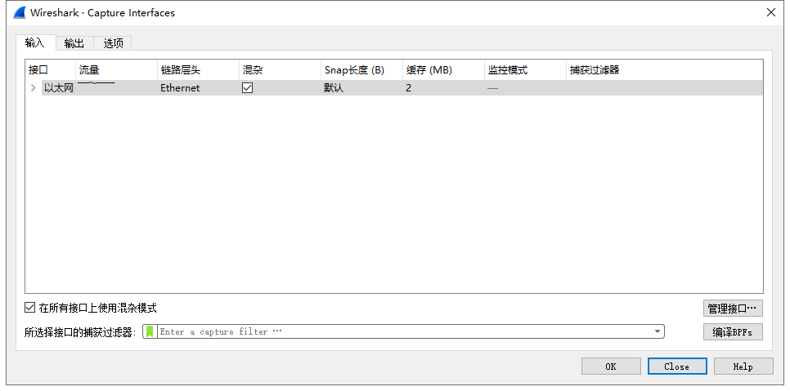
Wireshark中options对话框设置
启动wireshark抓帧前的必要设置

Slide 14
Wireshark的基本用法 — 保存结果
注意：不同版本Save操作会有细微差别
选择”File”菜单项中的”Save”
”Save”对话框：
在“Name:”栏填入保存文件名
在“Save in folder:”栏选择保存路径
点击“Save”按钮

Slide 15
Wireshark的过滤规则
精通Wireshark使用的重点所在
Wireshark支持在两处配置过滤规则：
◆ Wireshark Display Filter
◆ Wireshark Capture Filter
两处过滤规则的语法并不相同

Slide 16
Display Filter 过滤规则（1）
根据协议来进行包过滤：
eth, ip, tcp, http, telnet等
根据包格式中的域值来进行包过滤
例：显示以太网地址为 00:d0:f8:00:00:03 的设备的所有帧 eth.addr==00.d0.f8.00.00.03
例：显示 IP地址为 192.168.10.1 的主机的所有报文 ip.addr==192.168.10.1
例：显示所有 Web 浏览的报文 tcp.port==80

Slide 17
Display Filter 过滤规则（2）
类似C语言的表达式
关系运算符：==, >, <=, != 等
逻辑连接符：&&, ||, ! 等
还可以用 ( ) 来指定运算顺序
例：显示192.168.10.1除了http外的所有报文 ip.addr==192.168.10.1 && tcp.port!=80
书写过滤规则的两个诀窍：
看Display Filter的背景色
绿色时，说明规则符合语法；红色时，则否。
使用Expression对话框
查询协议或域的关键字
wireshark支持的全部协议及协议字段可查看https://www.wireshark.org/docs/dfref/

Slide 18
Capture Filter 的过滤规则（1）
过滤规则共有两种形式：
一个原语（Primitive）；
用 ”and”, “or”, “not” 关系运算符，以及括号”()”将原语组合起来而构成的表达式；
因此，我们只要掌握了原语的写法，再用关系运算符把它们组合起来，就可以写出满足各种不同要求的过滤规则了

Slide 19
Capture Filter 的过滤规则（2）
ether [src|dst] host <mac_addr>
捕获所有源或目的MAC地址是 ”08:00:1B:D3:D3:61”的以太网帧
ether host 08:00:1B:D3:D3:61
捕获所有源MAC地址是 ”08:00:1B:D3:D3:61”的以太网帧ether src host 08:00:1B:D3:D3:61
[src|dst] host <ip_addr>
捕获所有源或目的IP地址是 ”210.30.97.53”的报文
host 210.30.97.53
捕获所有目的IP地址是 ”210.30.97.53”的报文
dst host 210.30.97.53

Slide 20
Capture Filter 的过滤规则（3）
[tcp|udp] [src|dst] port <number>
捕获所有源或目的端口号是80的TCP协议的包
tcp port 80
捕获所有目的端口号是53的UDP协议的包
udp dst port 53
arp | ip | icmp | udp | tcp 等
捕获所有ICMP协议的包
icmp
捕获所有ARP协议的包
arp

Slide 21
Capture Filter 的过滤规则（4）
用关系运算符组合原语举例:
例1：捕获主机 192.168.0.10 发出或收到的，除HTTP协议之外的所有网络包
host 192.168.0.10 and not tcp port 80
注：HTTP协议通常使用TCP 端口号 80。
例2：记主机 192.168.0.10为 A，捕获 A 与主机
192.168.0.20 或 A 与主机 192.168.0.30 之间的网络包
host 192.168.0.10 and (host 192.168.0.20 or host
192.168.0.30 )

Slide 22
附录一：traceroute 和 tracert
traceroute
请参见课程网站上的文章“Traceroute-from-Linux.doc”
tracert
请参见课程网站上的文章 “Tracert-from-Microsoft.doc”

Slide 23
附录二：DNS（Domain Name System）
起因
历史
域名 (Domain Names)
域名服务器 (Name Servers)
域名解析 (Name Resolution)
资源纪录 (Resource Records)
DNS消息

Slide 24
DNS – 起因
网络设备使用IP地址，但IP地址难于记忆
人们容易记忆有意义的名字
www.dlut.edu.cn
www.huawei-3com.com.cn
DNS (Domain Name System) 就是用于在IP地址和主机名字之间进行相互转换的查询系统。

Slide 25
DNS – 历史
在DNS产生之前，人们使用一个文本文件来记录IP地址和主机名字之间的映射
/etc/hosts
今天仍然在使用
1983年之后，人们逐渐开始使用DNS.
RFC 882, 883 1983
RFC 1034, 1035 1987 -- today

Slide 26
DNS – 域名
Internet上的主机数目极其巨大 (4.4亿个, Jul 2006), 如何管理数目如此巨大的名字呢？
方法：把Internet上的主机名字组织成分层的树状结构。
模仿地名系统 ：国家 -> 省份 -> 城市 -> 街道

Slide 27
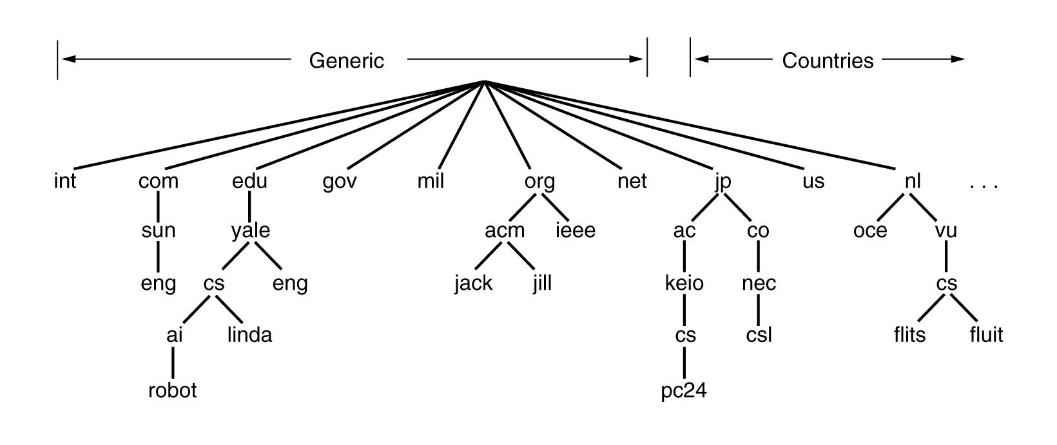
DNS – 域名（续）
树状结构上的每一个非叶节点都对应于一个域 (domain)。
树状结构上的每一个叶节点都对应于一个主机名字。
一个域可以包含子域或主机名字。

Slide 28
DNS – 域名 (续)
树状结构上的每一个节点都具有一个标记，这个标记被称为该节点的 label。
兄弟节点不可以具有相同的 label, 但非兄弟节点可以。

Slide 29
DNS – 域名 (续)
域的名字或主机的名字被称为域名 (Domain Name)。
域名由该节点到根节点路径上的每个节点的 label 连接而成，并且这些 label 之间用‘.’分开。
例如：acm.org, robot.ai.cs.yale.edu, 等

Slide 30
DNS – 域名 (续)
ICANN (Internet Corporation For Assigned Names and Numbers 互联网名称与数字地址分配机构)具有对顶级域的管理权
http://www.icann.org/
2000年，ICANN新增加了四个顶级域：biz (business), info (information), name (people’s names), pro (professions)
每个单位或组织拥有对属于自己的域的管理权。
子域划分
主机或子域命名

Slide 31
DNS – 域名服务器
DNS由三种域名服务器 (Name Servers)组成：
Root Name Servers
TLD Name Servers
Authoritative Name Servers

Slide 32
DNS – 域名服务器 (续)
拥有域的机构至少要有一个 primary name server 和一个或多个 secondary name servers。
Primary name server中存储该机构中域名和IP地址对应的最新信息。
Secondary name server中存储的是primary name server中信息的拷贝。
当primary name server不能正常运行时，查询请求会被送到secondary name server。

Slide 33
DNS – 域名解析
应用程序通过一个系统函数调用来查询一个主机名字所对应的IP地址，这个系统函数调用被称为“resolver”.
例如：gethostbyname()
Resovler会把域名解析请求传送给本地域名服务器，并把由本地域名服务器收到的回答返回给应用程序。
如果本地域名服务器知道被查询域名所对应的IP地址，那么它就会直接把这个IP地址回答给resovler。否则，它会去查询其它的域名服务器

Slide 34
DNS – 域名解析 (续)
举例：

Slide 35
DNS – 根域名服务器
本地域名服务器在不知道被查询域名所对应的IP地址的情况下，它一般会把这个查询请求传递给根域名服务器 (Root Name Servers)。
根域名服务器知道每个顶级域名服务器（例如，edu, com, cn, jp, 等）的地址。
从而这个查询请求能够依次向下传递。

Slide 36
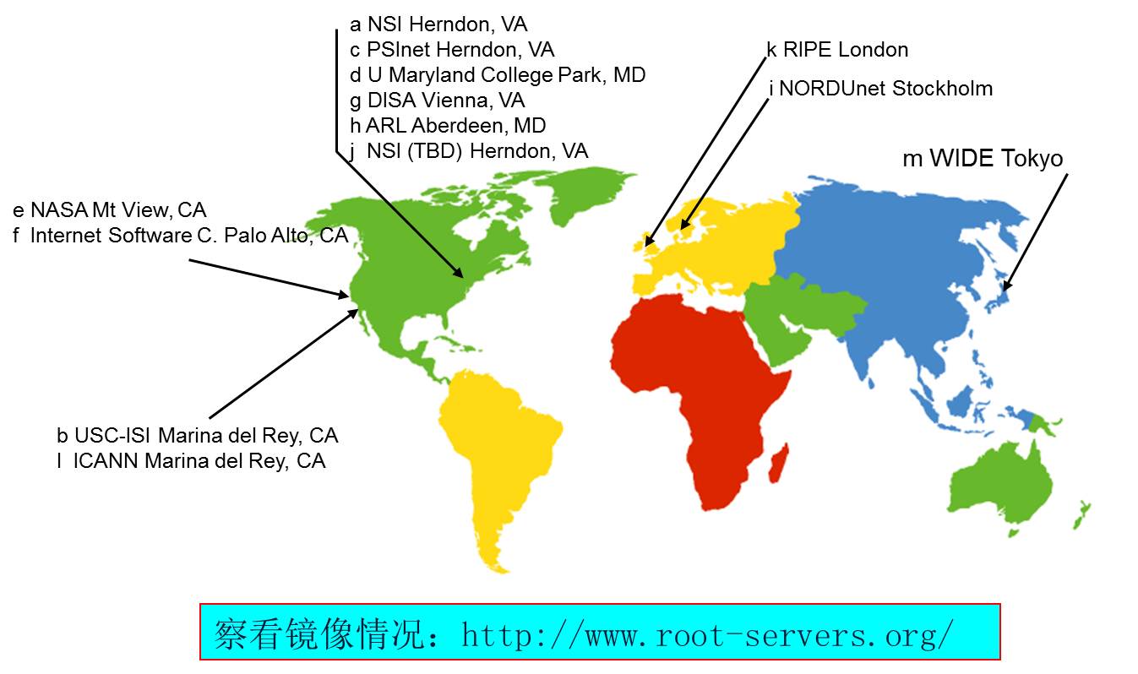
DNS – 根域名服务器 (续)
全球一共有13组根域名服务器 ( a – m):
截止2020年4月，全球共有1091组根域名服务器运行实例（含镜像）

Slide 37
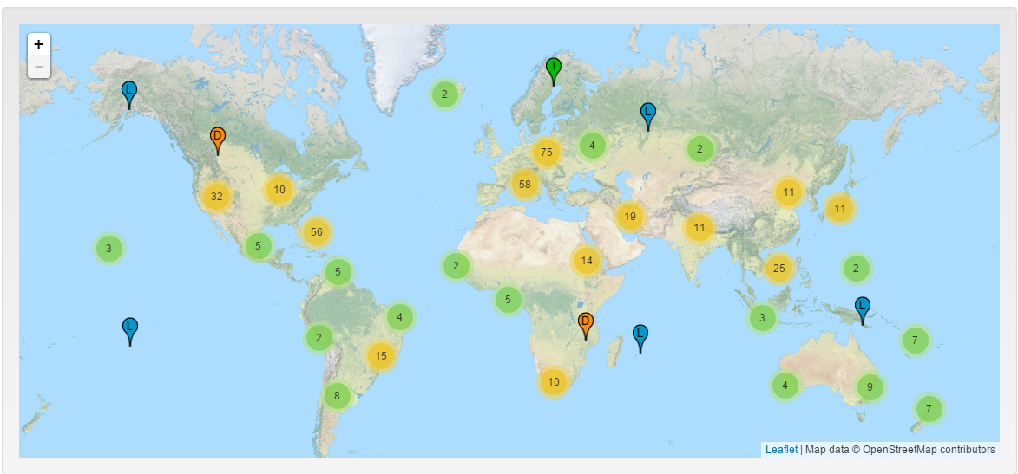
DNS – 全球根域名服务器及其镜像
数据来源 http://www.root-servers.org 2020中国大陆目前有13组镜像服务器，香港有7组镜像服务器 ，澳门有2组镜像服务器

Slide 38
DNS – 解析方式
域名服务器解析域名的方式一共有两种：
Recursive: 被查询域名服务器承担起继续查询的任务
Iterative: 被查询域名服务器返回另外一个域名服务器的地址

Slide 39
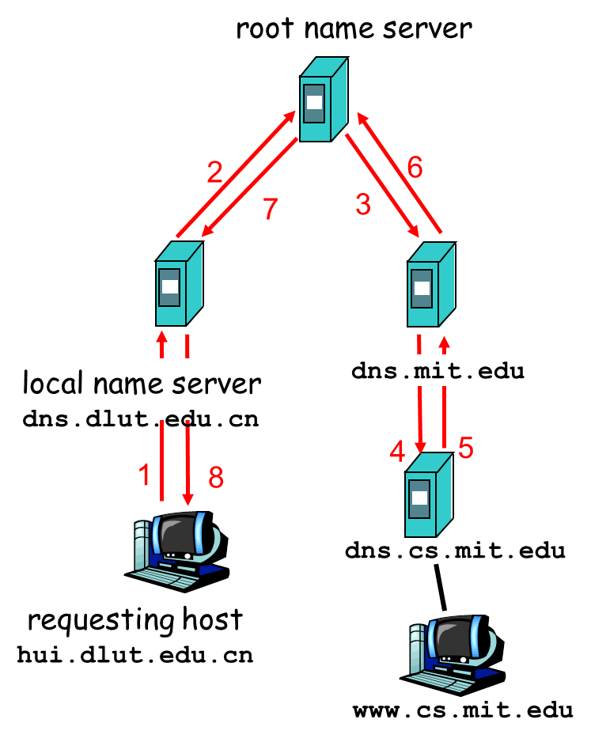
DNS – 解析方式 (续)
Recursive:
举例：解析地址 www.cs.mit.edu

Slide 40
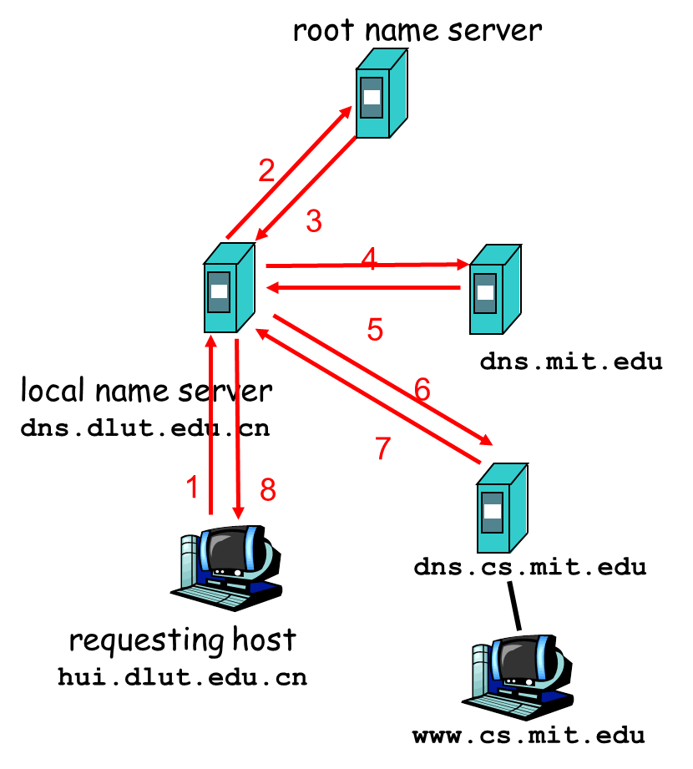
DNS – 解析方式 (续)
Iterative:
举例：解析地址 www.cs.mit.edu

Slide 41
DNS – Caching
域名服务器把每次解析的结果都暂时存放在缓存 (Cache)里面
Cache中的结果都具有一定的生存期 (Time-to-live)；如果生存期结束，该结果就被删除。
由缓存中返回的结果被称为“non-authoritative answer”
由非缓存中（即由负责该域名的服务器中）返回的结果被称为“authoritative answer”

Slide 42
DNS – Resource Record
域名服务器中存储域名信息的基本单位被称为Resource Record（RR）.
每个Resource Record都由一个五元组构成
Domain_name
Time_to_live
单位是秒，例如：86400 （一天）
Class
一般为“IN”，表示Internet
Type
Value

Slide 43
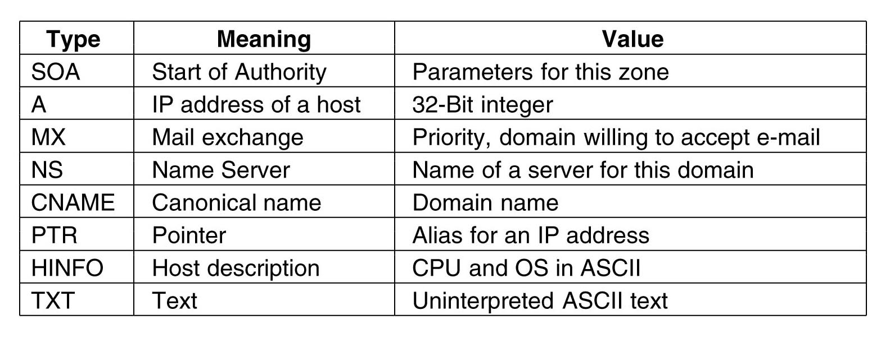
DNS – Resource Record (续)
Type的类型主要有以下几种（所对应的Value取值情况也一并列出）:

Slide 44
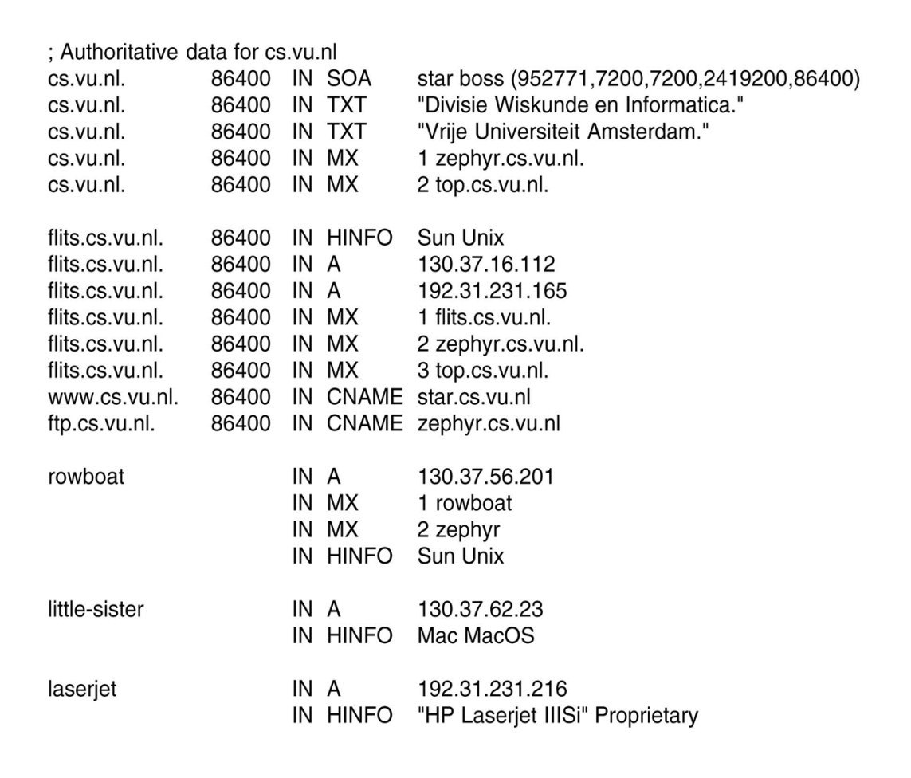
DNS – Resource Record 分析

Slide 45
DNS – 消息 (Messages)
DNS消息交换一般用UDP来实现，使用UDP端口号53。
DNS消息一共只有两种类型：
DNS Query
DNS Reply

Slide 46
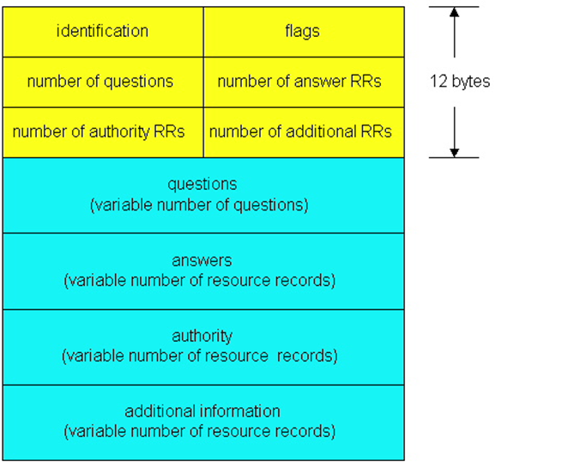
DNS – 消息 (续)
头部共有12个字节：
Identification (2 bytes): 用于匹配 query 和 reply
Flags (2 bytes): 内容主要包括：
query or reply
recursion desired
reply is authoritative

Slide 47
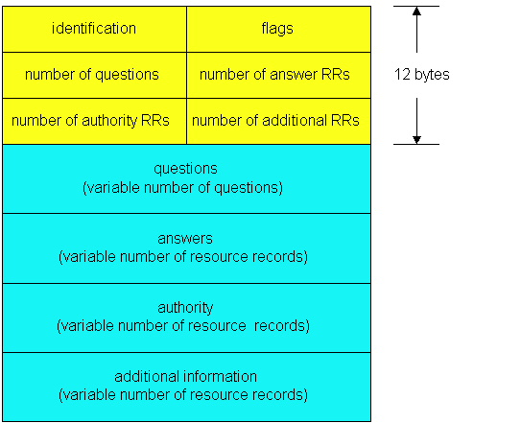
DNS – 消息 (续)
查询请求，包括
Name, type 等域
查询结果的Resource
Records
Resource Records for
authoritative servers
其它有用的信息

Slide 48
DNS – 总结
DNS是一个分布式的系统。
避免了 Single Point of Failure Problem
避免了 Overloading Problem
符合对域名进行管理的需要
DNS提供的域名解析服务是Internet上最重要的服务之一
域名解析几乎是我们使用Internet上任何其它服务的第一步
如果DNS瘫痪，Internet将会怎样？
除域名解析外，DNS还起到其它一些作用，例如：
使更换IP地址更加容易
在多个服务器之间作负载平衡

Slide 49
实验注意事项
1 认真阅读实验指导书，看清并了解实验要求，严格依据实验指导书操作步骤及注意事项进行操作。
2 编写实验指导书问题回答部分时，看清题目，如果要求根据实验现象进行回答，则应该图文并茂，根据实验时的截图进行解释，只有截图或者只有文字都不能得分。截图应该简洁明了，只保留有效部分。

